Slide 1


Slide 2

Il convient de lancer le mode diaporama pour la diffusion de la leçon en classe
Réservé à l’enseignant (e)

Slide 3

Pictogrammes
Réservé à l’enseignant (e)

Slide 4
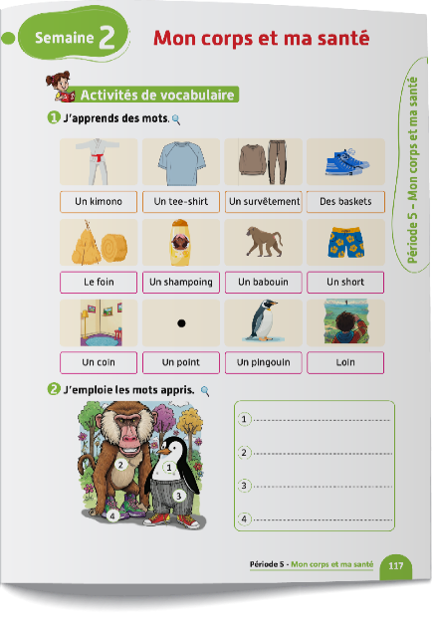
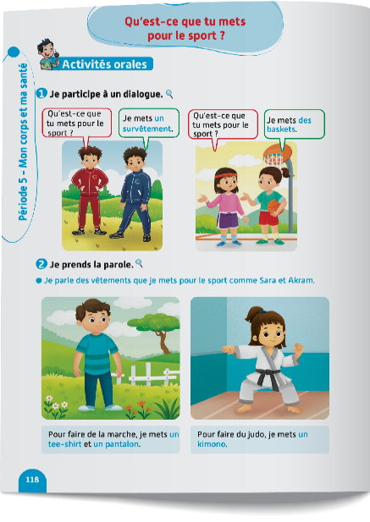
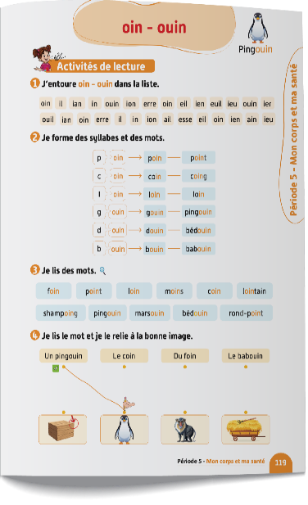
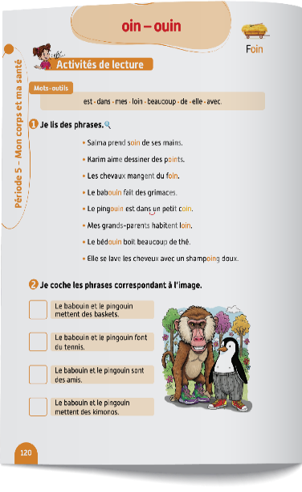
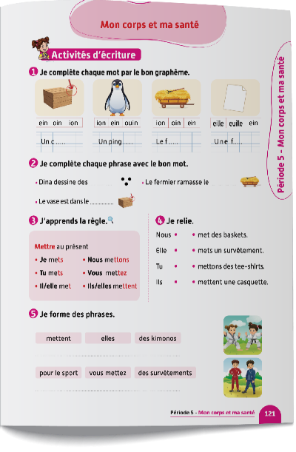
Contenu de la semaine
Réservé à l’enseignant (e)

Slide 5
Organisation de la semaine
Réservé à l’enseignant (e)
Séance 1
Présentation du vocabulaire
Exploitation du vocabulaire
Travail sur livret
Oral – Dialogue
Écriture – Point de langue
Lecture – Lecture et compréhension des mots
Séance 2
Séance 5
Séance 5
Oral – Acte de parole
Lecture – Graphèmes : oin - ouin.
Écriture – Graphèmes : oin - ouin.
Oral – Prise de parole
Lecture – Lecture et compréhension des phrases
Écriture – Phrases
Oral – Dialogue
Lecture - Lettre a - A
Écriture - Lettre a - A
Séance 3
Séance 6
Oral - Acte de parole
Lecture -Syllabes et mots
Écriture - Syllabes et mots
Révision
Lecture offerte

Slide 6



Plan de la séance 5
Réservé à l’enseignant (e)
1. Prise de parole
Prendre la parole en réutilisant les actes de parole enseignés.
Lire et comprendre des phrases.
Écrire des phrases.

Slide 7



Bonjour les enfants ! La leçon de français commence maintenant.

Slide 8

Aujourd’hui, nous allons apprendre à nous présenter et à parler des sports.
Écoutez bien.

Slide 9

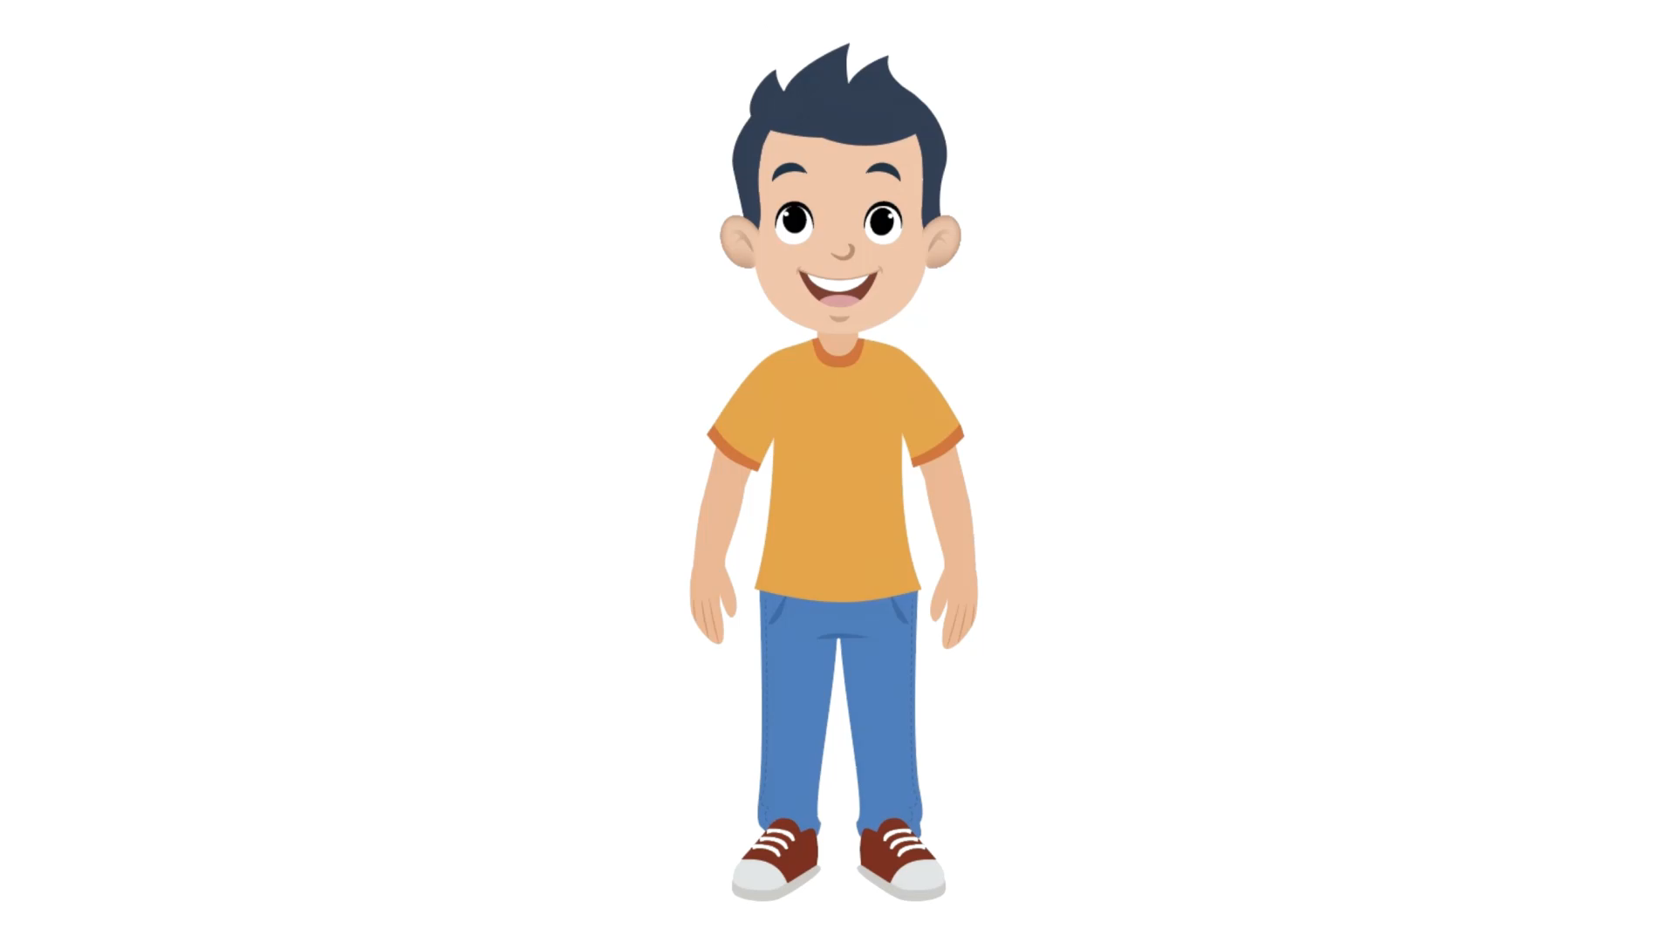

Lecture de la vidéo.

Slide 10


Maintenant, nous allons apprendre à nous présenter, à parler des sports et des vêtements que l’on porte pour faire du sport. Soyez attentifs.
Étape 1
Étape 2
Étape 3

Slide 11
Étape 1. Je vais vous expliquer la situation.
Étape 1
Étape 2
Étape 3
Situation : Présente-toi, parle des sports que tu fais, de ceux que fait ton frère ou ta sœur et des vêtements que tu portes pour faire ce sport.
Bonjour, je m’appelle _____________.
J’ai _______ .
Je suis en ________. Je suis à l’école_______ .
Je fais ____________ et ____________.
Mon frère fait __________ et ___________.
Ma sœur fait _________ et ______________.
Je mets ____________ et _________________.

Slide 12
Étape 2. Chacun réfléchit silencieusement à ce qu’il va dire dans sa prise de parole.
Étape 1
Étape 2
Étape 3
Situation : Présente-toi, parle des sports que tu fais, de ceux que fait ton frère ou ta sœur et des vêtements que tu portes pour faire ce sport.
Bonjour, je m’appelle _____________.
J’ai _______ .
Je suis en ________. Je suis à l’école_______ .
Je fais ____________ et ____________.
Mon frère fait __________ et ___________.
Ma sœur fait _________ et ______________.
Je mets ____________ et _________________.

Slide 13

Étape 3. Maintenant, vous allez prendre la parole. Qui veut passer au tableau ?
Étape 1
Étape 2
Étape 3
Situation : Présente-toi, parle des sports que tu fais, de ceux que fait ton frère ou ta sœur et des vêtements que tu portes pour faire ce sport.
Bonjour, je m’appelle _____________.
J’ai _______ .
Je suis en ________. Je suis à l’école_______ .
Je fais ____________ et ____________.
Mon frère fait __________ et ___________.
Ma sœur fait _________ et ______________.
Je mets ____________ et _________________.

Slide 14

Maintenant, tout le monde participe. Chacun parle du sport qu’il fait et des vêtements qu’il porte pour faire ce sport à son voisin.

Slide 15
Plan de la séance 5
Réservé à l’enseignant (e)
Prendre la parole en réutilisant les actes de parole enseignés.
2. Lecture
Lire et comprendre des phrases.
Écrire des phrases.

Slide 16

Maintenant, on va faire de la lecture.

Slide 17
C’est le mot : des.
On va l’épeler ensemble : d-e-s.
des

Slide 18
C’est le mot : dans.
On va l’épeler ensemble : d-a-n-s.
dans

Slide 19
Lisez ces phrases en silence. Après, on va écouter un audio.
Le pingouin est dans un petit coin.
Les chevaux mangent du foin.
Salma prend soin de ses mains.
Le babouin fait des grimaces.

Slide 20


Lecture de l’audio.
Le pingouin est dans un petit coin.
Les chevaux mangent du foin.
Salma prend soin de ses mains.
Le babouin fait des grimaces.

Slide 21
Qui veut lire à haute voix ?
Le pingouin est dans un petit coin.
Les chevaux mangent du foin.
Salma prend soin de ses mains.
Le babouin fait des grimaces.

Slide 22
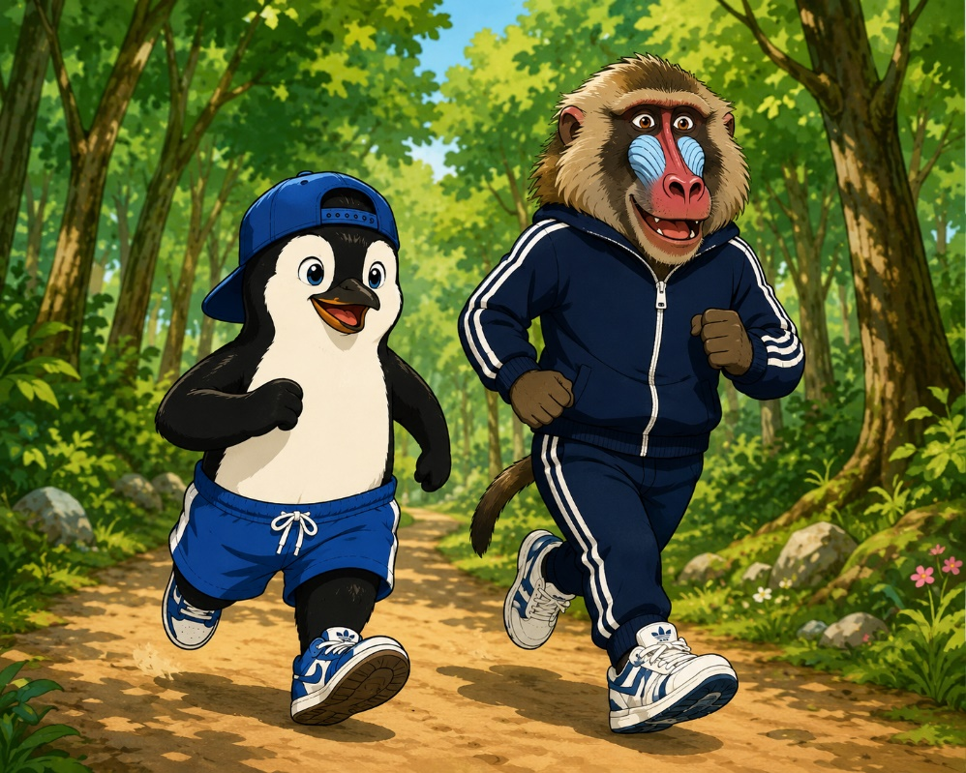
On passe à une autre activité. Regardez cette image. Voici le pingouin et le babouin.

Slide 23
Est-ce que le pingouin et le babouin font du sport ? Qui veut répondre ?

Slide 24
Est-ce que le babouin met un short ? Qui veut répondre ?

Slide 25
Est-ce que le pingouin et le babouin mettent des baskets ? Qui veut répondre ?

Slide 26
Est-ce que le pingouin met un survêtement ? Qui veut répondre ?

Slide 27

Prenez les ardoises.

Slide 28

Lisez silencieusement les phrases. Personne ne lit les phrases à voix haute.
Écrivez les numéros des bonnes phrases sur l’ardoise : 1, 2,3 ou 4.
Le pingouin et le babouin font du sport.
Le pingouin et le babouin mettent des baskets.
Le babouin met un short.
Le pingouin met survêtement.

Slide 29
Levez vos ardoises.

Slide 30
Les bonnes réponses sont les numéros 1 et 2.
Le pingouin et le babouin font du sport.
Le pingouin et le babouin mettent des baskets.
Le babouin met un short.
Le pingouin met survêtement.

Slide 31


Prenez vos livrets à la page 120. Avec votre voisin, lisez les phrases et cochez les bonnes réponses. Je vais circuler entre les rangs pour vous aider.

Slide 32
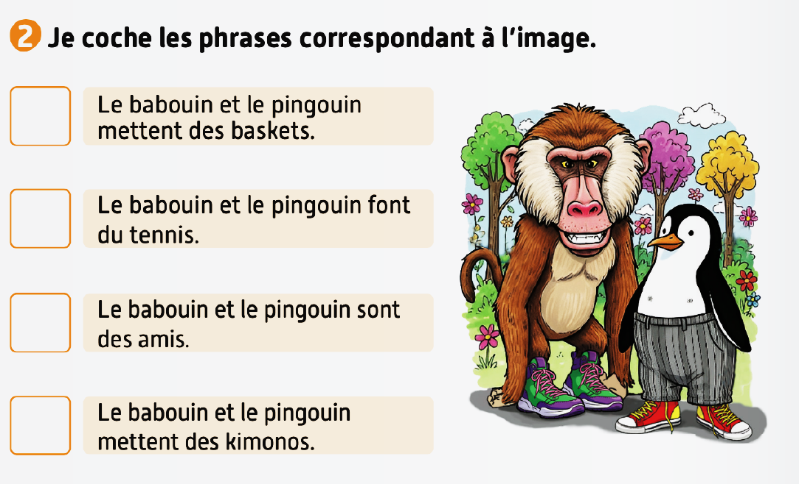
Corrigez.

Slide 33
Plan de la séance 5
Réservé à l’enseignant (e)
Prendre la parole en réutilisant les actes de parole enseignés.
Lire et comprendre des phrases.
3. Écriture
Écriture de phrases.

Slide 34

Lisez et observez cette phrase. Vous allez l’écrire après. Tenez-vous prêts.
Salim met des baskets pour le sport.

Slide 35

Prenez vos cahiers.

Slide 36

Dictée en cours.

Slide 37
Deuxième dictée.

Slide 38
Troisième dictée.

Slide 39
Corrigez.
Salim met des baskets pour le sport.

Slide 40
On passe à une autre activité. Ces mots sont en désordre. Écrivez sur vos cahiers une phrase correcte à partir de ces mots.
met
un short
il

Slide 41
Qui veut lire sa phrase ?
met
un short
il

Slide 42
Corrigez. Je n’oublie pas la majuscule au début de la phrase, le point à la fin et les espaces entre les mots.
Il met un short.

Slide 43
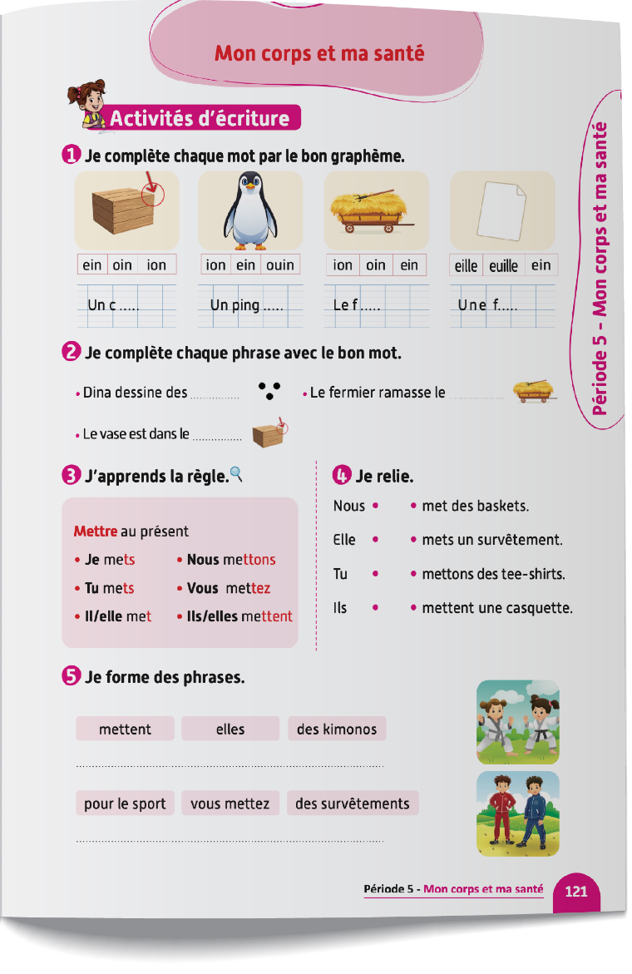

Prenez vos livrets à la page 121. Vous aller faire l’activité 5. Je vais circuler entre les rangs pour vous aider.

Slide 44
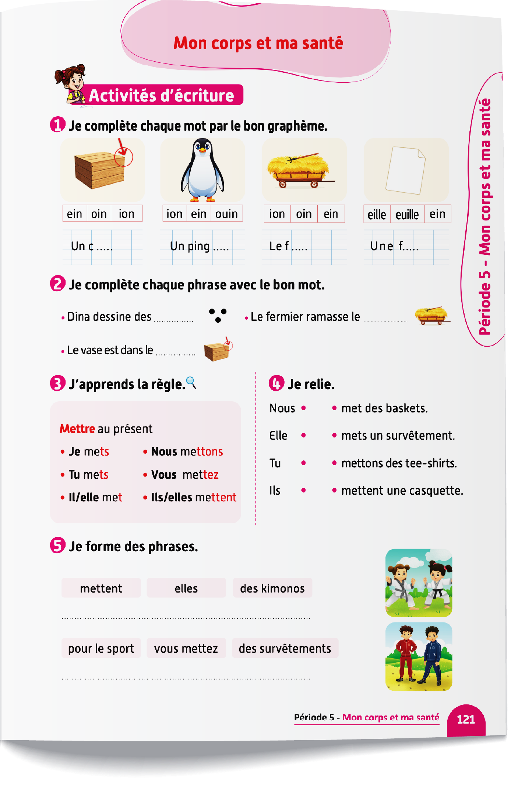
Corrigez.
Elles mettent des kimonos.
Vous mettez des survêtements pour le sport.

Slide 45

À la maison, lisez ces phrases et recopiez-les sur votre cahier.

Slide 46

La séance d’aujourd’hui est terminée. À bientôt.

